Slide 1
CONTADORIA-GERAL DO ESTADO ENCERRAMENTO DO EXERCÍCIO 2014 Decreto Estadual n° 44.967, de 24/09/2014

Slide 2
Principais Abordagens
1. Introdução
1.1 Definição
1.2 Composição do Manual
2. Calendário
3. Adiantamentos
4. Reclassificação dos Saldos Contábeis
5. Análise Contábil de Saldo
6. Procedimentos para Inscrição de Restos a Pagar
7. Art. 42 da LC 101/00
8. Deliberação TCE 248
9. Pagamento de Restos a Pagar no SIAFE-RIO / 2015

Slide 3
Responsabilidade do Contador
Os Contabilistas da Administração Pública Estadual assumem, além das responsabilidades inerentes a sua habilitação profissional, a responsabilidade de ordem pública, principalmente no que tange à confiabilidade e credibilidade dos registros e demonstrações contábeis.
Faça uma limpeza nos saldos contábeis das UG’s do seu órgão!

Slide 4
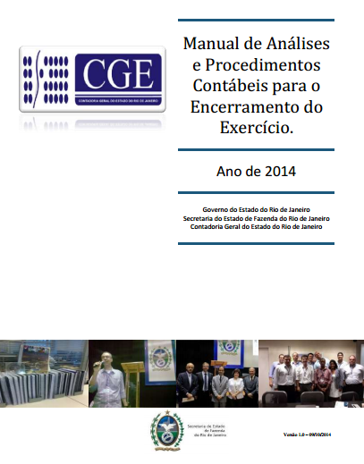
1. Introdução
1.1 Definição
O Manual de Encerramento, aprovado pela Portaria CGE nº 112 de 16 de novembro de 2005, tem o objetivo de consolidar os principais procedimentos a serem adotados na análise da consistência das informações contábeis.
Os procedimentos de encerramento encontram-se comentados no referido manual, que está disponível no site da SEFAZ/RJ, no seguinte endereço eletrônico: www.fazenda.rj.gov.br – sítios – contadoria – manuais – manuais de procedimentos contábeis para encerramento de exercício – 2014 .

Slide 5
1. Introdução
1.2 Composição do Manual
O Manual de Encerramento para o Exercício de 2014 é composto por 25 tópicos, dentre os quais se destacam, sem prejuízo dos demais:
Tópico 7: Lista de Verificação para o Encerramento do Exercício ;
Tópico 8: Controles Devedores e Credores;
Tópico 11: Análise dos Contabilistas;
Tópico 14: Inscrição dos Restos a Pagar

Slide 6
2. Calendário
Solicitações para abertura de créditos suplementares e modificações orçamentárias, através do SIPLAG (com exceção do disposto no § único, art. 3° - prazo: 19/Dez).
24/Out
31/Out
Empenhamento de despesas (exceto as dispostas no § único do art. 3°). Para despesas não tipificadas, o prazo expirou em 10/Out.
28/Nov
Prazo limite para pagamento de adiantamentos/suprimento de fundos.
23/Dez
Prazo limite para execução de PD – Programação de Desembolso referentes a operações INTRA-OFSS.
09/Jan
Prazo limite para solicitação de inscrição de restos a pagar, através do Boletim de Inscrição de RP, no SIG.

Slide 7
2. Calendário
16/Jan
Prazo limite para encaminhamento das prestações de contas de adiantamentos às COSECs.
16/Jan
Prazo limite para conclusão dos registros de natureza orçamentária e financeira.
21/Jan
Contabilização dos ajustes necessários no almoxarifado e patrimônio, conforme inventário a ser realizado pelos gestores responsáveis.
Obs.:
Juntamente às cópias do levantamento de inventário, deverão ser apresentadas as informações sobre a DEPRECIAÇÃO dos bens móveis (§ único, art. 13).
23/Jan
Prazo limite para conclusão dos registros de natureza patrimonial e de controles (compensação).
31/Jan
Cancelamento automático pela CGE/RJ das despesas inscritas em Restos a Pagar Não Processados que não tenham sido liquidadas até essa data.

Slide 8
3. Adiantamentos
O saldo da conta contábil 1.1.3.1.1.01.04 – Adiantamentos Concedidos deverá ser conciliado de forma a retratar os adiantamentos que tiveram a sua prestação de contas aprovadas no exercício de 2014.
A baixa dos Adiantamentos Concedidos (Suprimento de Fundos) dar-se-á com reconhecimento da Despesa (Variação Patrimonial Diminutiva) na aprovação do referido Adiantamento, utilizando-se o evento 54.0.411 (Baixa de Adiantamentos Concedidos, Pela Aprovação). Caso tenham sido adquiridos bens permanentes com recursos de adiantamento, o evento apropriado para a baixa será o 54.0.431 (Baixa de Adiantamentos Concedidos pela Incorporação de Bens Móveis)

Slide 9
3. Adiantamentos
Os órgãos que possuírem saldo na conta 7.9.7.2.1.01.06 – Adiantamentos Concedidos (conta de natureza de informação típica de controle) deverão regularizá-lo a fim de que se enquadrem no novo modelo de contabilização, isto é, quando da liquidação, é incorporado um ativo de adiantamento que será baixado quando da prestação de contas. A permanência de saldo na citada conta ensejará LISCONTIR – Equação N° 236. A sistemática para regularização pode ser encontrada no item 8.4 do Manual de Encerramento.

Slide 10
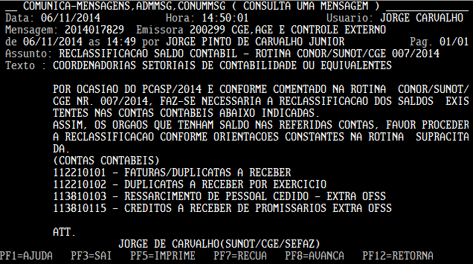
4. Reclassificação dos Saldos Contábeis
1) Rotina CONOR/SUNOT/CGE Nº 07/2014:

Slide 11
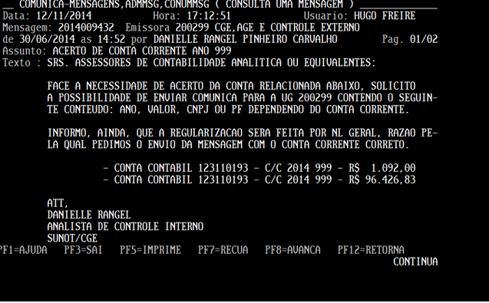
4. Reclassificação dos Saldos Contábeis
2) Conta Corrente - 999

Slide 12
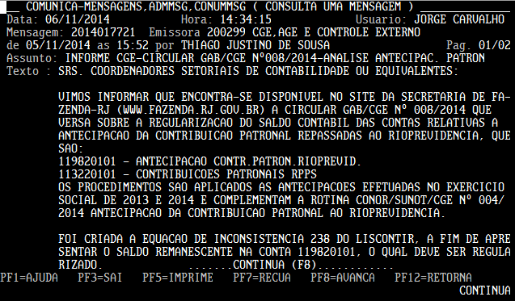
4. Reclassificação dos Saldos Contábeis
3) Contas contábeis 1.1.9.8.2.01.01 e 1.1.3.2.2.01.01

Slide 13
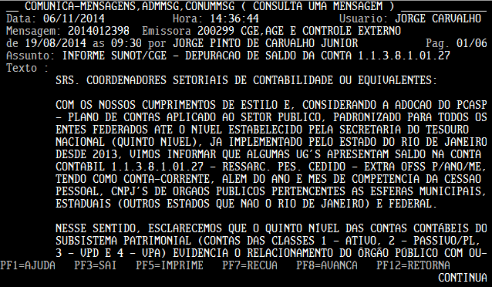
4. Reclassificação dos Saldos Contábeis
4) Conta contábil 1.1.3.8.1.01.27

Slide 14
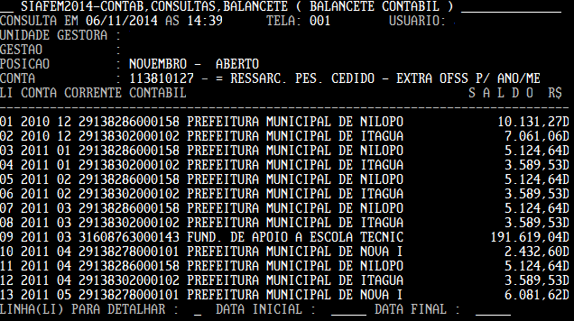
ATENÇÃO!!
Mecanismo de consolidação: EXTRA, INTRA e INTER

Slide 15
5. Análise Contábil de Saldo
Fundo Fixo:
Os recursos de FUNDO FIXO contabilizados na conta 1.1.1.1.1.01.01 – Caixa ou 1.1.1.1.1.03.00 – Banco c/ Movimento, em nome do servidor responsável, deverão ser conciliados para que o saldo apresentado represente o dinheiro efetivamente disponível, ou seja, as despesas incorridas devem ser devidamente contabilizadas até 31 de dezembro do corrente.
Item 7.3 do Manual de Encerramento

Slide 16
5. Análise Contábil de Saldo
2) Receita a Classificar:
As contas do grupo 2.1.8.9.1.03.00 – Receitas a Classificar quando apresentam saldos geram uma inconsistência no LISCONTIR através das Equações 057, 058 e 059. Desse modo, os seus saldos deverão ser depurados, antes do fechamento mensal, para baixa do saldo das contas supracitadas e classificados em contas próprias constantes do Plano de Contas Único do sistema SIAFEM/RJ.
Item 7.27 do Manual de Encerramento

Slide 17
5. Análise Contábil de Saldo
3) Valores em Trânsito Realizáveis:
As contas 1.1.3.8.1.02.01 – Valores a Creditar e 1.1.3.8.1.02.04 – Outros Valores em Trânsito quando apresentam saldos geram inconsistências apuradas pelo LISCONTIR – EQUAÇÕES 033 e 037, respectivamente, devendo deverão ser analisadas antes do fechamento mensal. Vale ressaltar que estas contas são transitórias e NÃO devem apresentar saldo quando do encerramento do exercício.
Item 7.15 do Manual de Encerramento

Slide 18
5. Análise Contábil de Saldo
4) Consignações:
Pelo encerramento do exercício, as contas do subgrupo 2.1.8.8.1.01.00, 2.1.8.8.2.04.00, 2.1.8.8.3.02.00 e 2.1.8.8.4.02.00 – Consignações deverão conter somente os saldos das retenções ainda não vencidas, dando-se especial atenção àquelas consignações destinadas ao Tesouro Estadual, que deverão ser convertidas em receita contabilmente ou através do pagamento com emissão do Documento de Arrecadação do Estado do Rio de Janeiro – DARJ (Adm. Direta, Autarquias e Fundações).
Item 7.25 do Manual de Encerramento

Slide 19
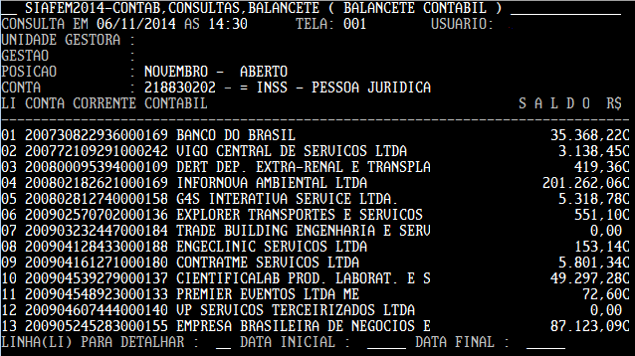
ATENÇÃO!!
Consignações de anos anteriores que permanecem em balancete, podendo caracterizar apropriações indébitas:

Slide 20
INSCRIÇÃO RESTOS A PAGAR
Para a inscrição de Restos a Pagar é necessário o preenchimento do Boletim de Inscrição no SIG INTERNET
Para que o Boletim de Inscrição de RP seja gerado e os Restos a Pagar possam ser inscritos, é OBRIGATÓRIA a realização da Conformidade Diária, Conformidade Contábil, Regularização do LISCONTIR e a verificação de Disponibilidade por Fonte de Recurso para inscrição do RPNP.

Slide 21
INSCRIÇÃO RESTOS A PAGAR
INSCRIÇÃO RESTOS A PAGAR
As Unidades Gestoras não precisam enviar “COMUNICA” para informar sobre a conclusão das rotinas e solicitação da inscrição dos Restos a Pagar.

Slide 22
INSCRIÇÃO RESTOS A PAGAR
BOLETIM DE INSCRIÇÃO DE RP
A emissão do Boletim de Inscrição de RP é de INTEIRA RESPONSABILIDADE DOS ÓRGÃOS OU ENTIDADES e, deverá ocorrer até a data limite de 09 /01/2015.
ATENÇÃO!!

Slide 23
INSCRIÇÃO RESTOS A PAGAR
BOLETIM DE INSCRIÇÃO DE RP
IMPORTANTE: como os arquivos de EMPENHOS A LIQUIDAR, CONFORMIDADE CONTÁBIL, CONFORMIDADE DIÁRIA e LISCONTIR são importados do SIAFEM para o SIG com um dia de atraso, o ideal é que os usuários regularizem suas pendências até o dia 08/01/2015.
A seguir , apresentamos a tela do SIG INTERNET que deverá ser utilizada para a Solicitação de Inscrição dos Restos a Pagar

Slide 24
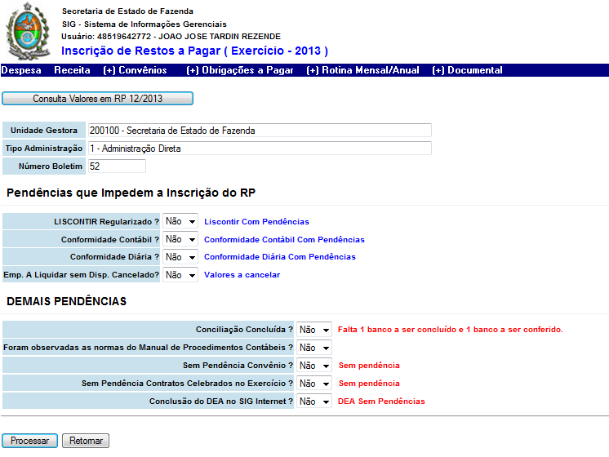
INSCRIÇÃO RESTOS A PAGAR
Ao clicar na pendencia abrirá nova tela listando as inconsistências

Slide 25
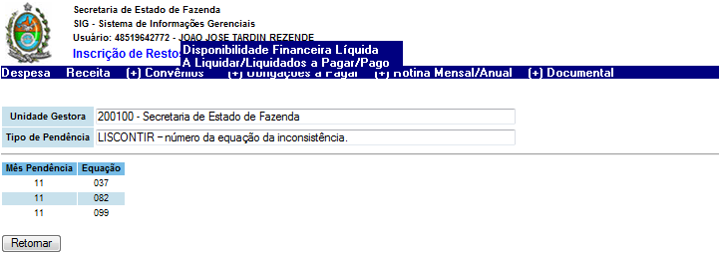
INSCRIÇÃO RESTOS A PAGAR

Slide 26
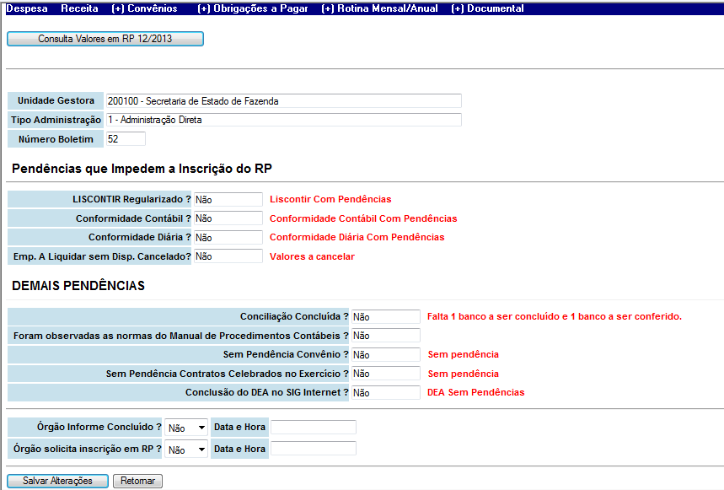
INSCRIÇÃO RESTOS A PAGAR
A confirmação da Solicitação de Inscrição de RP só estará disponível após a regularização de todas as pendências

Slide 27
INSCRIÇÃO RESTOS A PAGAR
EMPENHOS A LIQUIDAR SEM DISPONIBILIDADE FINANCEIRA
Para fins de inscrição em Restos a Pagar, os EMPENHOS A LIQUIDAR, sem Disponibilidade Financeira por Fonte de Recurso, deverão ser CANCELADOS PELO ÓRGÃO.

Slide 28
INSCRIÇÃO RESTOS A PAGAR
EMPENHOS A LIQUIDAR SEM DISPONIBILIDADE FINANCEIRA
A falta de cancelamento impede a CONCLUSÃO DO BOLETIM e como consequência todo o RPNP será cancelado automaticamente, independente de haver Disponibilidade Financeira ou não.
Ou seja, caso uma UG tenha saldos de empenhos a liquidar em várias fontes de recursos e em uma delas NÃO tenha Disponibilidade Financeira e esta não for cancelada impedirá a inscrição de TODO o RPNP da UG.

Slide 29
INSCRIÇÃO RESTOS A PAGAR
EMPENHOS A LIQUIDAR SEM DISPONIBILIDADE FINANCEIRA
IMPORTANTE: Os Órgãos e Entidades que tenham recursos financeiros depositados no Tesouro, ou em outro Órgão, deverão solicitar o registro do controle de suas disponibilidades para efeito de inscrição de RP.
Ter disponibilidade financeira para os empenhos não liquidados é condição para a inscrição do Restos a Pagar.

Slide 30
LISCONTIR
Visando o encerramento do exercício, os Órgãos e Entidades deverão promover a regularização do LISCONTIR conforme dispõe a PORTARIA CGE nº 109, de 26/07/2005.
Apresentar as equações regularizadas é condição para a inscrição do Restos a Pagar.
ATENÇÃO!!

Slide 31
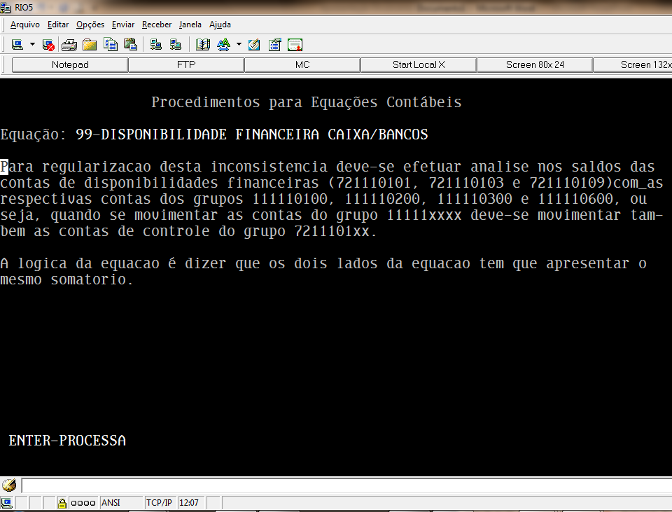
LISCONTIR
Lembrando que existe uma ferramenta para auxiliar o usuário na regularização do LISCONTIR. Para tanto o usuário deverá utilizar a tecla F4 – INSTRUÇÃO PARA REGULARIZAÇÃO que o sistema apresentará as orientações necessárias para a regularização daquela equação, notadamente do tipo 2 – INCONSISTÊNCIA.

Slide 32
CONFORMIDADE DIÁRIA E CONTÁBIL
As Conformidades DIÁRIA e CONTÁBIL são medidas adotadas para a apresentação de Demonstrativos Contábeis consistentes e fidedignos, devendo ser realizadas a cada mês;
Apresentar as conformidades atualizadas é condição para a inscrição dos Restos a Pagar e fechamento das demonstrações contábeis ;
Os procedimentos de conformidade encontram-se apostilados na PORTARIA CGE nº 110/2005 e RESOLUÇÃO SEF nº 6.024/2001.
ATENÇÃO!!

Slide 33
DECRETO DE ENCERRAMENTO ART. 12
Para fins de elaboração da Prestação de Contas do Governador e visando o cumprimento do prazo da publicação dos relatórios definidos pela Lei de Responsabilidade Fiscal – LC nº 101/2000, os respectivos responsáveis deverão encaminhar à Contadoria-Geral do Estado a correspondente documentação em 10 vias, observando os prazos definidos.

Slide 34
DECRETO DE ENCERRAMENTO PRAZOS PARA LRF - ARTIGO 14
Os procedimentos contábeis necessários para cumprimento dos prazos estabelecidos pela Lei de Responsabilidade Fiscal – LC nº 101/2000, deverão estar concluídos até 16 de janeiro de 2015 para os registros de natureza orçamentária e financeira e até 23 de janeiro de 2015 para os registros de natureza patrimonial e de compensação.

Slide 35
DECRETO DE ENCERRAMENTO PRAZOS PARA LRF
Após a inscrição contábil do RP/2014 (16 de Janeiro de 2015), o STATUS do mês no SIAFEM será alterado de 12 para 13. Esse procedimento mantém bloqueados todos os eventos que poderão impactar na elaboração dos Relatórios da LRF.

Slide 36
DECRETO DE ENCERRAMENTO PRAZOS PARA LRF
A partir de 17 de janeiro de 2015, os lançamentos no Sistema SIAFEM de natureza patrimonial e de compensação somente serão autorizados após solicitação de liberação de evento feita à Contadoria Geral do Estado que irá analisar as contas que serão movimentadas visando não prejudicar a elaboração dos Relatórios da LRF.
Obs.: Preliminarmente à solicitação de liberação do evento, deverão ser observadas as orientações contidas na Circular SUNOT/CGE n° 41 de 09/12/2013.

Slide 37
DECRETO DE ENCERRAMENTO PRAZOS PARA LRF
COMUNICA-MENSAGENS,ADMMSG,INCMSG
ASSUNTO: LIBERAÇÃO DE EVENTO – MÊS 013
TEXTO : A/C SUGER
SOLICITO A LIBERAÇÃO DO(S) EVENTO(S) XXXXXX (INDICAR EVENTOS) COM REGISTRO NA(S) CONTA(S) CONTÁBEIS(INDICAR CONTAS CONTÁBEIS) PARA REGISTRO NA(S) UNIDADE(S) GESTORA(S) (INDICAR CÓDIGO DAS UG’S).
ATT.
NOME
MATRICULA
TELEFONE
As liberações de eventos deverão ser solicitadas através do SISTEMA COMUNICA para a UG 200299 – A/C SUGER com indicação indispensável da conta contábil, evento e UG’S para lançamento no mês 13, conforme modelo proposto.

Slide 38
O Estado do Rio de Janeiro deverá publicar os anexos do RREO referente ao 6º Bimestre de 2014 e do RGF referente ao 3º Quadrimestre de 2014, até 30/01/2015 em cumprimento a Lei de Responsabilidade Fiscal – LRF.
DECRETO DE ENCERRAMENTO PRAZOS PARA LRF

Slide 39
DECRETO DE ENCERRAMENTO PRAZOS PARA LRF
Os prazos de publicação da LRF devem ser respeitados tendo em vista a comprovação junto ao CAUC.
O descumprimento destes prazos pode inviabilizar a realização de uma transferência voluntária.

Slide 40
7. Art. 42 da LC 101/00
“É vedado ao titular de Poder ou órgão referido no art. 20, nos últimos dois quadrimestres do seu mandato, contrair obrigação de despesa que não possa ser cumprida integralmente dentro dele, ou que tenha parcelas a serem pagas no exercício seguinte sem que haja suficiente disponibilidade de caixa para este efeito.
Parágrafo único. Na determinação da disponibilidade de caixa serão considerados os encargos e despesas compromissadas a pagar até o final do exercício.”

Slide 41
DELIBERAÇÃO TCE 248
Último ano de mandato do Governador.
Artigo 4º - 14 incisos – cada inciso corresponde a um relatório.
Exercício encerrado – entrega dos 14 relatórios em FEV/2015
Prévia – posição Setembro de 2014 – entrega de 13 relatórios em NOV/2014.

Slide 42
ARTIGO 4º 14 RELATÓRIOS
Não precisa apresentar o do inciso III na PRÉVIA.
CGE vai acompanhar a elaboração
CGE vai intermediar a entrega
Prazo de elaboração e entrega – dia 24/11/2014

Slide 43
PRÉVIA – 13 RELATÓRIOS
CINCO RELATÓRIOS de NATUREZA CONTÁBIL:
Incisos: 1, 4, 5, 6 e 8
A extração será feita diretamente do SIAFEM.
Não há nada a fazer por parte do órgão.

Slide 44
PRÉVIA – 8 RELATÓRIOS
Divididos em 2 grupos:
Grupo 1 – relatórios dos Incisos: 2, 12, 13 e 14
Grupo 2 – relatórios dos Incisos: 7, 9, 10 e 11

Slide 45
GRUPO 1: 4 RELATÓRIOS
Incisos: 2, 12, 13 e 14
Preenchimento dos relatórios em papel.
Planilhas Excel.
Sítio da Contadoria – Normas e Orientações
www.fazenda.rj.gov.br

Slide 46
GRUPO 1: Relatórios 2, 12, 13 e 14
www.fazenda.rj.gov.br
Clicar em SÍTIOS, depois clicar em CONTADORIA, depois clicar em NORMAS E ORIENTAÇÕES.
Clicar em DELIBERAÇÃO 248 – TCE
Salvar os modelos em Excel e ler as orientações em Power Point.

Slide 47
GRUPO 2: 4 Relatórios
Serão todos feitos no SIG INTERNET.
Passar o mouse em ROTINAS MENSAIS-ANUAIS e irá aparecer o módulo TCE DELIBERAÇÃO 248.
Se não tiver perfil é só passar COMUNICA para UGE 200297, com os CPFS.

Slide 48
GRUPO 2: Relatórios 7, 9, 10 e 11
Basta preencher.
Não será necessário enviar nada.
Prazo para preencher será dia 24/11/2014.
Será feita extração automática e transmissão para o TCE.

Slide 49
GRUPO 2: Relatório 7
Despesas sem prévio empenho.
O fato gerador da despesa tem que ter ocorrido em 2014.

Slide 50
GRUPO 2: Relatório 9
DEAS reconhecidos em 2014.
A publicação do reconhecimento tem que ter ocorrido em 2014.
Parcela ainda não empenhada.
A parcela reconhecida e empenhada não precisa ser informada.

Slide 51
GRUPO 2: Relatório 10
TODOS OS CONTRATOS COM VIGÊNCIA FINAL SUPERIOR A 31/12/2014.
O SIG trará automaticamente.

Slide 52
GRUPO 2: Relatório 10
Responder a duas perguntas:
1 – VÍNCULO COM PPA – SIM ou NÃO – responder para todos os contratos.
2 – TIPIFICAÇÃO – apenas para os contratos assinados ou aditados a partir de 01/05/2014.

Slide 53
GRUPO 2: Relatório 11
TODOS OS CONTRATOS DE PRESTAÇÃO DE SERVIÇOS, COM EMPENHOS NAS NATUREZAS DE DESPESA 339036 E 339039, no Exercício de 2014.
O SIG trará automaticamente.

Slide 54
GRUPO 2: Relatório 11
Responder a duas perguntas:
1 – O contrato envolve terceirização de mão de obra – SIM ou NÃO – responder para todos os contratos.
2 – Percentual de terceirização – responder apenas para contratos com TERCEIRIZAÇÃO = SIM.

Slide 55
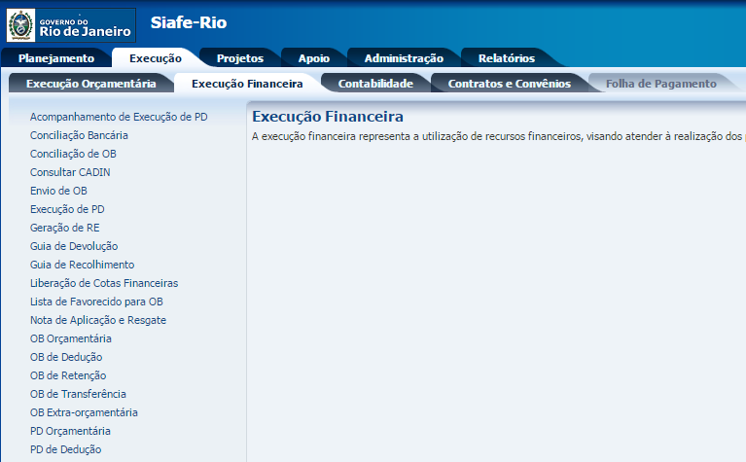
8. Restos a Pagar x Siafe-Rio

Slide 56
“Bom mesmo é ir à luta com determinação, abraçar a vida com paixão, perder com classe e vencer com ousadia, pois o triunfo pertence a quem se atreve.”
Charles Chaplin

Slide 57
Agradecimentos
Pelo trabalho incansável de toda a Equipe da Contadoria-Geral do Estado no ano de 2014;
O apoio do Secretário de Fazenda e do Contador Geral do Estado; e
A colaboração prestimosa dos colegas profissionais de Contabilidade do Estado.

